Slide 1
Python for data analysis
Henri Duhamel – ESILV IBO A5

Slide 2
Projet de Machine Learning en python
Dataset : "Smartphone-Based Recognition of Human Activities and Postural Transitions“
Classification

Slide 3
Prémices
Avant même de commencer à coder, j’ai d’abord essayer de comprendre les données qui étaient à notre disposition. Il s’est avéré que les données étaient déjà séparées en « Train & Test » dans deux dossiers respectifs.

Slide 4
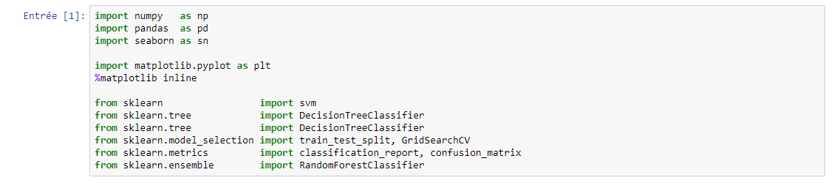
Premières lignes de codes
Mes premières lignes de codes ne sont que des « imports ».

Slide 5
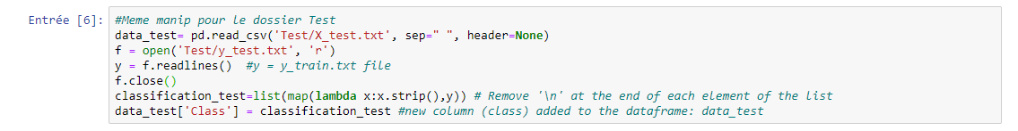
Premières lignes de codes
Par la suite, j’ai fait en sorte que pandas puisse associer les fichiers .txt à des dataframes mais aussi que les fichier y_train/test soient ajoutés aux dataframes correspondants, par exemple pour les données de « test » :

Slide 6
Premières lignes de codes
J’ai ensuite crée des variables explicites que j’utiliserais pour chaque modèle de classification dans la suite du projet :

Slide 7
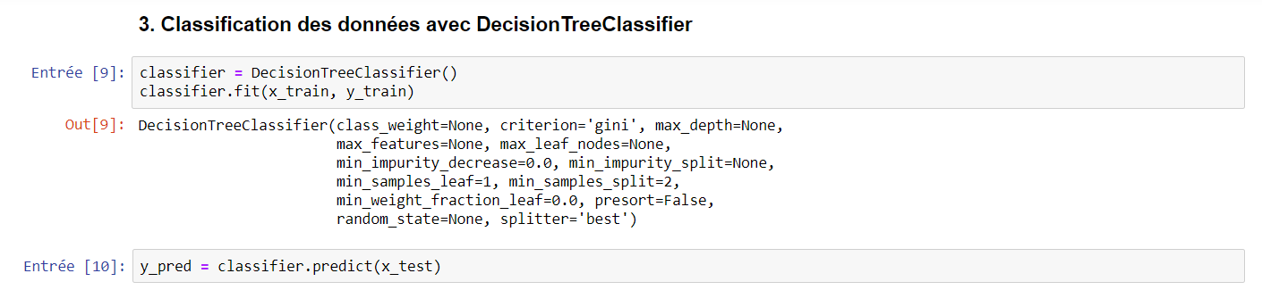
Classification
Concernant la classification, j’ai utilisé 3 modèles :
Decision TreeClassifier
RandomForest
LinearSVM

Slide 8
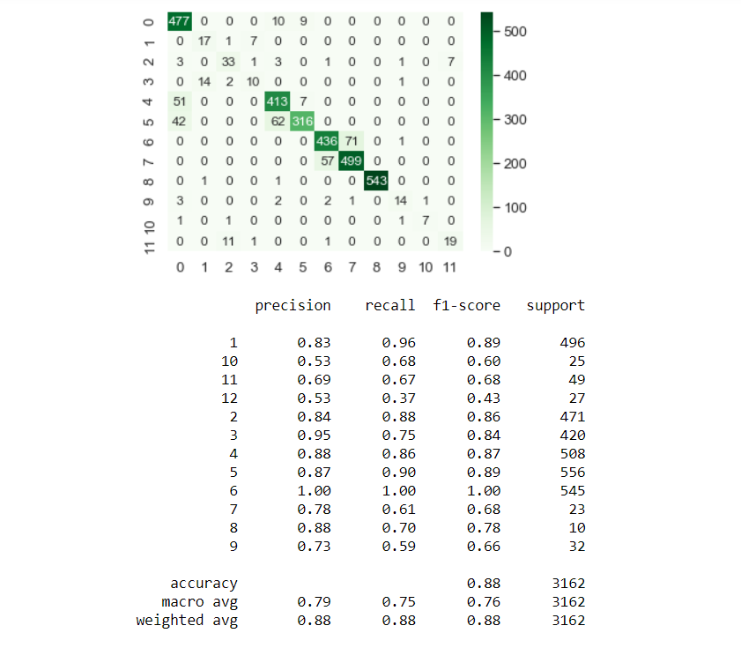
Classification
Pour chaque modèle, j’ai affiché la matrice de confusion et le rapport de classification :

